Slide 1
«Приложение «World Skills X»
Данное приложение создано для…

Slide 2
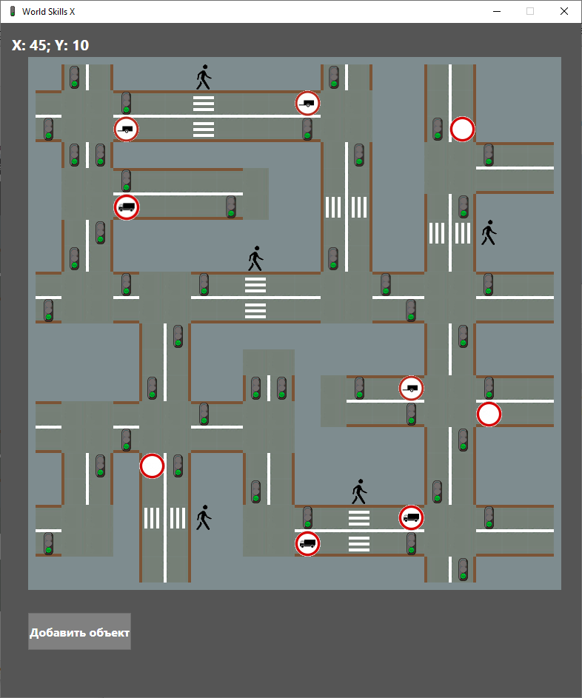
Ход разработки
Сперва по шаблону
был создан первичный макет
интерфейса

Slide 3
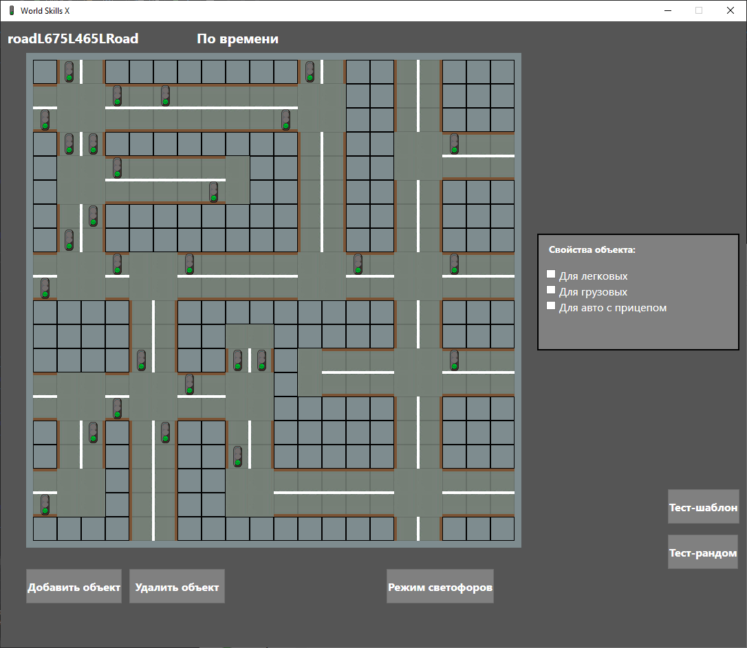
Затем карта была отрисована в виде сетки, дополнялся функционал, реализованы функции добавления и смены режимов светофора.

Slide 4
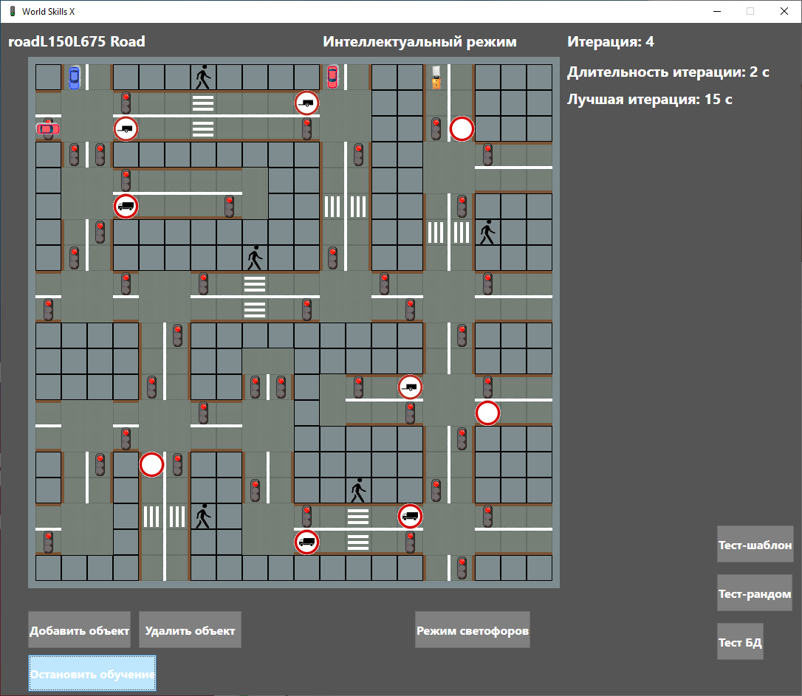
Далее была создана БД, доделана схема города, БД была подсоединена к приложению и также был добавлен интерфейс для управления обучением ИИ.

